Slide 1
7. Média veřejné služby v komparativní perspektivě
Marína Urbániková
ZURn4104

Slide 2
Osnova
Média veřejné služby: definice a poslání
Regulace médií veřejné služby:
dohled/řízení
financování

Slide 3
Cvičení
Rozdělte se na dvě skupiny a v rámci těchto skupin do trojic.
V první skupině jsou poslanci a poslankyně prosazující zrušení médií veřejné služby. Vymyslete co nejvíce argumentů podporujících Váš záměr. Pracujte ve trojicích.
Ve druhé skupině jsou poslanci a poslankyně prosazující zachování médií veřejné služby. Vymyslete co nejvíce argumentů podporujících Váš záměr. Pracujte ve trojicích.

Slide 4
1. Média veřejné služby: definice a poslání

Slide 5
Média veřejné služby dle UNESCO (2008)
„Public Service Broadcasting (PSB) is broadcasting made, financed and controlled by the public, for the public. It is neither commercial nor state-owned, free from political interference and pressure from commercial forces. Through PSB, citizens are informed, educated and also entertained. When guaranteed with pluralism, programming diversity, editorial independence, appropriate funding, accountability and transparency, public service broadcasting can serve as a cornerstone of democracy."
https://unesdoc.unesco.org/ark:/48223/pf0000158609

Slide 6
Zákon o ČT (483/1991 Sb.)
§ 2
Česká televize poskytuje službu veřejnosti tvorbou a šířením televizních programů, popřípadě dalšího multimediálního obsahu a doplňkových služeb na celém území České republiky za účelem naplňování demokratických, sociálních a kulturních potřeb společnosti a potřeby zachovat mediální pluralitu (dále jen "veřejná služba v oblasti televizního vysílání").
(2) Hlavními úkoly veřejné služby v oblasti televizního vysílání jsou zejména
poskytování objektivních, ověřených, ve svém celku vyvážených a všestranných informací pro svobodné vytváření názorů,
přispívání k právnímu vědomí obyvatel České republiky,

Slide 7
Zákon o ČT (483/1991 Sb.)
vytváření a šíření programů a poskytování vyvážené nabídky pořadů pro všechny skupiny obyvatel se zřetelem na svobodu jejich náboženské víry a přesvědčení, kulturu, etnický nebo národnostní původ, národní totožnost, sociální původ, věk nebo pohlaví tak, aby tyto programy a pořady odrážely rozmanitost názorů a politických, náboženských, filozofických a uměleckých směrů, a to s cílem posílit vzájemné porozumění a toleranci a podporovat soudržnost pluralitní společnosti,
rozvíjení kulturní identity obyvatel České republiky včetně příslušníků národnostních nebo etnických menšin,
výroba a vysílání zejména zpravodajských, publicistických, dokumentárních, uměleckých, dramatických, sportovních, zábavných a vzdělávacích pořadů a pořadů pro děti a mládež.

Slide 8
Úkoly a funkce PSM
Společný referenční bod pro všechny občany díky univerzálnímu pokrytí a přístupu (vč. lidí s postižením) → funkce fóra pro širokou veřejnou diskusi
Přistupování k publikům nejen jako ke spotřebitelům, ale i jako k občanům, včetně podpory zapojení se do života společnosti a demokratických institucí → funkce podpory občanství
Zdroj spolehlivých a nestranných informací a analýz, proč a jak se věci dějí a jaké mají důsledky na individuální i společenské úrovni → funkce vodítka pro svobodné formování názorů

Slide 9
Úkoly a funkce PSM
Poskytování informací z národní perspektivy; hlas národa v Evropě a ve světě → funkce podpory národní identity
Reflexe různorodosti v multikulturních společnostech, pozornost k potřebám menšin (programy pro národnostní, etnické a náboženské menšiny; děti a mládež; regionální a lokální programy), poskytnutí hlasu méně privilegovaným a podpora porozumění různým lidským zkušenostem → funkce podpory sociální koheze
Kontrola veřejné moci a moci podnikatelů a soukromých společností → kontrolní funkce

Slide 10
Úkoly a funkce PSM
Pluralitní, inovativní a rozmanité programy, včetně těch, které neposkytuje komerční sektor → funkce vzdělávací a zábavní
Podpora národní a evropské produkce (včetně původní produkce nezávislých producentů) a zprostředkování rozmanitosti národního a evropského kulturního dědictví → kulturní a kreativní funkce
Ostrov důvěryhodnosti ve fragmentarizovaném mediálním prostoru a pomoc při orientaci na trhu mediálních obsahů a služeb → kurátorská funkce
Stanovení standardů kvality pro celý mediální sektor → referenční funkce

Slide 11
Potřebujeme PSM ve 21. století?
Tři pozice:
PSM jako anachronismus; nabídka a výběr jsou i díky internetu dostatečně široké
PSM jsou důležitější než kdykoliv předtím (fragmentarizace veřejné sféry, vznik názorových bublin, dezinformace)
PSM je třeba zreformovat pro potřeby digitální éry
(Moe Syvertsen 2009)

Slide 12
Dvě perspektivy
Perspektiva tržního selhání (market failure perspective): státní zásahy do mediální oblasti jsou akceptovatelné pouze do té míry, v jaké existuje reálné selhání trhu
Public service publisher: nedostatkové služby a programy se vysoutěží přes nabídkový systém
PSM light: pouze mezery na trhu, protože široké poslání ubližuje komerčním médiím
(Donders 2012)

Slide 13
Dvě perspektivy
Sociálně-demokratická perspektiva (social democratic perspective): potřebujeme silná PSM, protože mají důležitou demokratickou roli; veřejný zájem vs zisk a tržní zájem
(Donders 2012)

Slide 14
2. Regulace médií veřejné služby: dohled/řízení a financování

Slide 15
Rada Evropy: tři oblasti garance nezávislosti
Regulační rámec: povinnosti a práva jednotlivých stran (vláda, parlament, regulační orgány, PSM, další stakeholdeři) a poslání/úkoly PSM jsou dané zákonem
Financování: nesmí být využíváno k uplatňování politického vlivu; PSM mají být konzultována ohledně potřebného objemu financí
https://search.coe.int/cm/Pages/result_details.aspx?ObjectID=09000016805cb4b4

Slide 16
Rada Evropy: tři oblasti garance nezávislosti
Řízení/dohled: je legitimní, aby se stát podílel na jmenování nejvyššího kontrolního nebo rozhodovacího orgánu PSM; aby se předešlo pochybnostem, nemělo by se toto zapojení obvykle vztahovat na jmenování na výkonné nebo redakční řídící úrovni; navíc:
jasná kritéria pro jmenování
jmenování nemůže být využito k uplatňování politického nebo jiného vlivu na činnost PSM
jmenování se provádí na dobu určitou, kterou lze zkrátit pouze za omezených a zákonem vymezených okolností

Slide 17
EMFA: Záruky nezávislého fungování poskytovatelů veřejnoprávních mediálních služeb (čl. 5)
Členské státy zajistí, aby poskytovatelé veřejnoprávních mediálních služeb byli redakčně a funkčně nezávislí a poskytovali svým příjemcům pluralitu informací a názorů nestranným způsobem v souladu s plněním veřejné služby vymezeným na vnitrostátní úrovni v souladu s protokolem č. 29.
Členské státy zajistí, aby cílem postupů pro jmenování a odvolání nejvyššího řídícího pracovníka nebo členů nejvyššího řídícího orgánu poskytovatelů veřejnoprávních mediálních služeb bylo zaručit nezávislost poskytovatelů veřejnoprávních mediálních služeb. (…)

Slide 18
EMFA: Záruky nezávislého fungování poskytovatelů veřejnoprávních mediálních služeb (čl. 5)
Členské státy zajistí, aby postupy financování poskytovatelů veřejnoprávních mediálních služeb vycházely z předem stanovených transparentních a objektivních kritérií. Tyto postupy financování zaručí, aby poskytovatelé veřejnoprávních mediálních služeb měli k dispozici přiměřené, udržitelné a předvídatelné finanční zdroje odpovídající plnění veřejné služby a možnosti se v rámci jejího plnění rozvíjet. Tyto finanční zdroje musí být takové, aby byla ochráněna redakční nezávislost poskytovatelů veřejnoprávních mediálních služeb.

Slide 19
EMFA: Záruky nezávislého fungování poskytovatelů veřejnoprávních mediálních služeb (čl. 5)
Členské státy určí jeden nebo více nezávislých orgánů nebo subjektů nebo zavedou mechanismy nezávislé na politickém vlivu vlád, které budou monitorovat uplatňování odstavců 1, 2 a 3. Výsledky tohoto monitorování se zpřístupní veřejnosti.

Slide 20
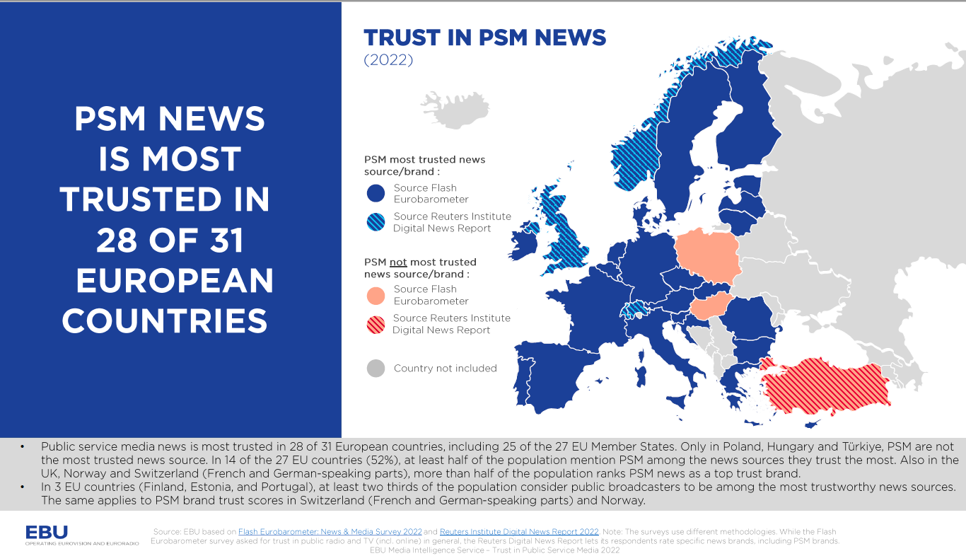

Slide 21
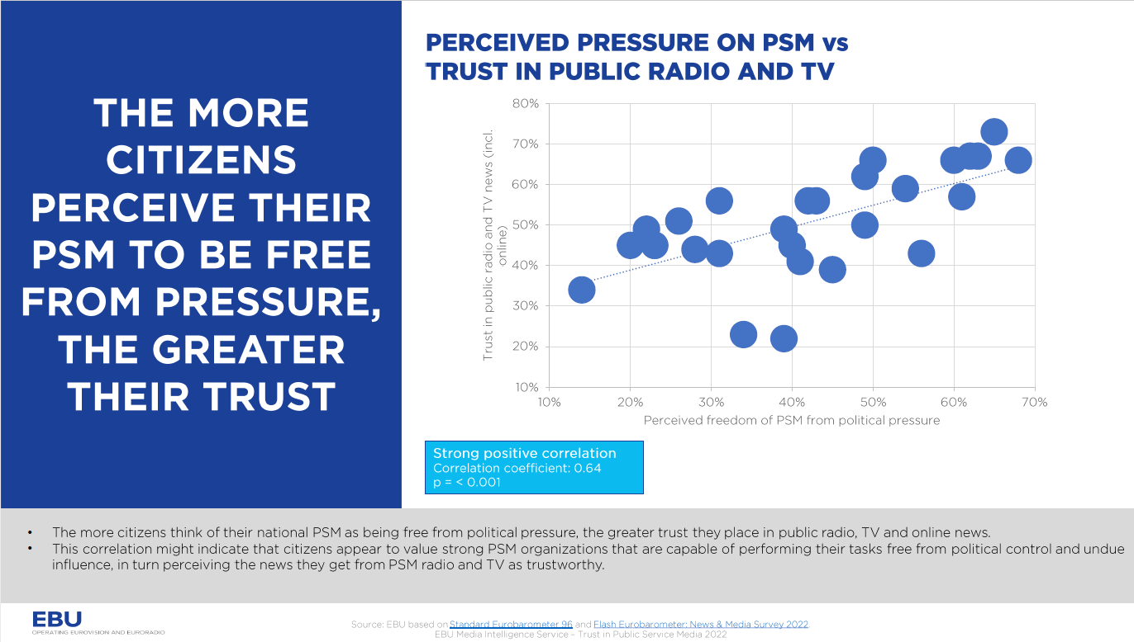

Slide 22
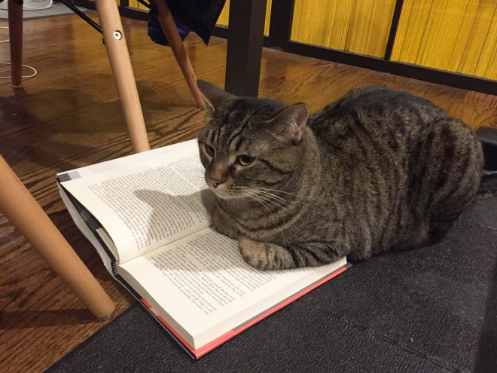
Důležitost de iure nezávislosti?
Má vůbec smysl zabývat se institucionálním nastavením, když se v případě zájmu se dají všechny zákony ohnout a změnit?
TL:DR Chris Hanretty (2010): má
Více v povinné literatuře – čtěte!

Slide 23
Cvičení
Představte si, že jste předsedou/předsedkyní nejsilnější parlamentní strany. Máte rád/a pořádek a autoritářské sklony Vám nejsou cizí. Zdá se Vám, že Vás a Vaši stranu média veřejné služby příliš kritizují a naopak nepokrytě fandí opozici. Vymyslete plán, jak situaci změníte a média veřejné služby dostanete pod kontrolu: formulujte Váš cíl (co přesně chcete dosáhnout) a navrhněte nástroje a postup. Pracujte ve trojicích.

Slide 24
Financování (EBU 2017)
Stabilní a přiměřené;
Nezávislé na politických zásazích;
Férové a odůvodněné;
Transparentní a odpovědné/zúčtovatelné
https://www.ebu.ch/files/live/sites/ebu/files/Publications/EBU-Legal-Focus-Pub-Fund_EN.pdf

Slide 25
Modely financování: hlavní zdroj
Poplatek
Státní rozpočet
Samostatná daň (Finsko, Švédsko)

Slide 26
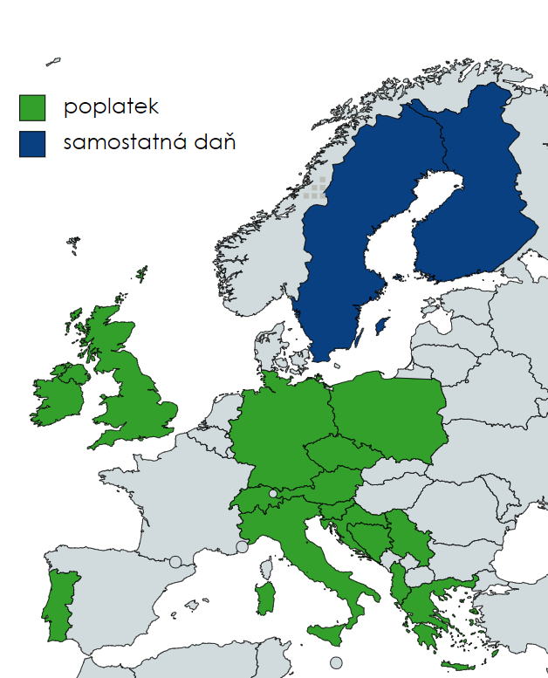
Poplatky má 10 ze 27 zemí Evropské unie
EBU (2022): poplatky mělo 11 z 27 zemí EU; mínus Slovensko

Slide 27
Odklon od poplatků
Příčiny:
Nové vzorce konzumace
Problém černých pasažérů
Náklady na výběr a vymáhání
Nespravedlnost – jednotná výše pro všechny
Snaha omezit politickou nezávislost
Dopady (zkušenosti): méně stabilní financování, pokles objemu financování, negativní dopad na nezávislost

Slide 28
Poplatek: výhody
Tradice a osvědčenost
Vyšší faktická nezávislost na politické moci
Vyšší symbolická nezávislost na politické moci
Transparentnost a jednodušší kontrola ze strany veřejnosti
Stabilita a předvídatelnost
Umožňuje reakci na technologický vývoj

Slide 29
Poplatek: nevýhody
Náklady na výběr a vymáhání
Problém černých pasažérů
Poplatek v jednotné výši nezohledňuje odlišnou majetkovou situaci občanů
Pokud poplatek není navázán na využívání služeb MVS, může být částí veřejnosti vnímán jako nelegitimní

Slide 30
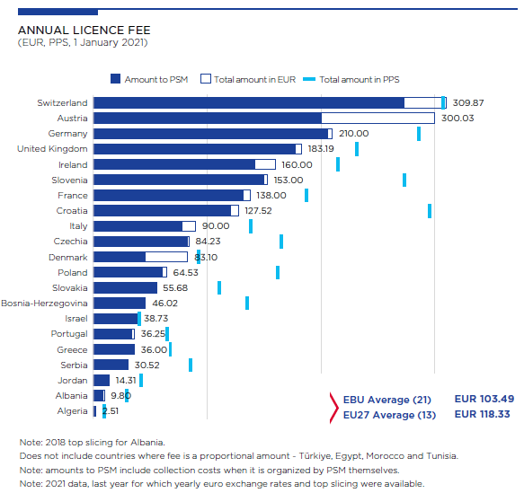
2021: výše poplatku je v ČR výrazně pod průměrem EU (180 Kč vs cca 235 Kč měsíčně)
https://www.ebu.ch/publications/research/membersonly/report/licence-fee

Slide 31
Kdo stanovuje výši poplatku?
Parlament
Určený nezávislý subjekt
Možná automatická indexace

Slide 32
Od čeho se odvíjí povinnost platit?
Platí všichni (Německo, Švýcarsko, Portugalsko, Řecko, od 2024 Rakousko, v minulosti Slovensko)
Vlastnictví zařízení: tradiční (Česko, Polsko, Itálie, Irsko) nebo všechna (Slovinsko, Chorvatsko)
Využívání služeb (Velká Británie)

Slide 33
Financování ČT a ČRo
Cca 90 % poplatek + cca 10 % příjem z reklamy
Poplatek se platí ze zařízení technicky způsobilého k individuálně volitelné reprodukci televizního/rozhlasového vysílání (tj. ne počítač, notebook, mobil, tablet…)
ČT: 135 Kč (od 2008); ČRo: 45 Kč (od 2005)
Zákon č. 348/2005 Sb., o rozhlasových a televizních poplatcích

Slide 34
Navrhovaná změna
Od roku 2025
Zvýšení poplatků:
Televizní poplatek: o 25 Kč na 160 Kč měsíčně
Rozhlasový poplatek: o 10 Kč na 55 Kč měsíčně
Rozšíření definice poplatníka: ti, kteří disponují jakýmkoliv zařízením, které umožňuje příjem obsahu (i mobil, tablet nebo počítač); počet poplatníků se má zvýšit zhruba o 230 000

Slide 35
Dohled/řízení ČT a ČRo
Rada ČT a Rada ČRo = orgány, jímž se uplatňuje právo veřejnosti na kontrolu činnosti ČT/ČRo
Poradní orgán ve věcech kontroly hospodaření: Dozorčí komise
Rada ČT: 18 členů; Rada ČRo: 9 členů
Funkční období 6 let, přičemž každé 2 roky je volena jedna třetina členů
2/3 členů volí a odvolává Poslanecká sněmovna, 1/3 členů Senát - tak, aby v ní byly zastoupeny významné regionální, politické, sociální a kulturní názorové proudy
Zákon č. 484/1991 Sb., o Českém rozhlasu + Zákon č. 483/1991 Sb., o České televizi

Slide 36
Dohled/řízení ČT a ČRo
Návrhy předkládají organizace a sdružení představující kulturní, regionální, sociální, odborové, zaměstnavatelské, náboženské, vzdělávací, vědecké, ekologické a národnostní zájmy; novela: nominující právnická osoba musí v době podání návrhu existovat alespoň deset let; např.
Pochodnický spolek;
HC Litvínov;
Centrum pro občanské svobody;
Šachový svaz ČR;
Veslařský klub Vajgar;
Volné sdružení východočeských divadelníků;
Tenisový klub Libeňák;
Tělocvičná jednota Sokol Poříčí nad Sázavou;
Bydlíme v Králově Poli;
Český svaz chovatelů…

Slide 37
Dohled/řízení ČT a ČRo
Rady zejména schvalují a odvolávají generálního ředitele; odvolání GŘ když:
ČT/ČRo neplní úkoly veřejné služby v oblasti vysílání (dle zákona) nebo nenaplňuje-li svými programy zásady Kodexu ČT/ČRo (nutné nejdříve písemně upozornit)
GŘ poruší své povinnosti stanovené zákonem nebo Statutem ČT/ČRo (nutné nejdříve písemně upozornit)
přestane-li GŘ splňovat zákonné předpoklady pro výkon funkce
nevykonává-li GŘ po dobu 6 měsíců svou funkci

Slide 38
Dohled/řízení
Kdo volí a odvolává generálního ředitele? Jaké jsou podmínky pro jeho odvolání?
Kdo volí a odvolává kontrolní orgán? Jaké jsou podmínky pro jeho odvolání?
Jaké kompetence má kontrolní orgán?
------
Obnovitelná smlouva?
Public value tests

Slide 39
Inspirace ze zahraničí
Dvě rady:
Širší, reprezentující občanskou společnost → zájem veřejnosti a kontrola ze strany veřejnosti
Užší, odbornější, vykonávající dohled nad generálním ředitelem a managementem (Board of Directors; správní rada) → kontrolní + výkonný orgán kontrolující i finanční záležitosti

Slide 40
Zvýšení nezávislosti: tipy od EBU
Kvalifikovaná většina hlasů: např. 3/5, 2/3 nebo 3/4 → větší konsensus a volba nezávislého neutrálního kandidáta (polarizovaný systém: riziko paralýzy)
Např. Španělsko: 2/3 hlasů v dolní i horní komoře
https://www.ebu.ch/files/live/sites/ebu/files/Publications/EBU-Legal-Focus-Gov-Prin_EN.pdf
https://www.psp.cz/sqw/ppi.sqw?d=1&t=48

Slide 41
Zvýšení nezávislosti: tipy od EBU
Institucionální pluralismus: rozšíření okruhu politických subjektů, které se na volbě podílejí
Legislativa + exekutiva + nezávislý třetí subjekt (vč. zástupců zaměstnanců – Itálie, Francie, Rakousko…)
Např. Litva: 4 = prezident; 4 = parlament (z toho 2 kandidáti opozičních stran); 4 = Litevská vědecká rada, Litevská rada pro vzdělávání, Litevské sdružení umělců a Litevská biskupská konference

Slide 42
Zvýšení nezávislosti: tipy od EBU
Vyhrazení zvláštních práv opozici: např. volba prostřednictvím parlamentní komise, kde je koalice a opozice zastoupena rovným dílem (riziko paralýzy)
Např. Litva; Estonsko (za každou politickou stranu jeden zástupce)
Zapojení občanské společnosti: úspěch závisí na silné občanské společnosti + nezávislosti na politické moci
Bdělá veřejnost a politická kultura respektující nezávislost MVS

Slide 43

Dotazy?

